Slide 1
KILPAILULADUT
10-11.2.2024

Slide 2
La 10.2.2024 lähtö- ja maalialue
MAALI
LÄHTÖ

Slide 3
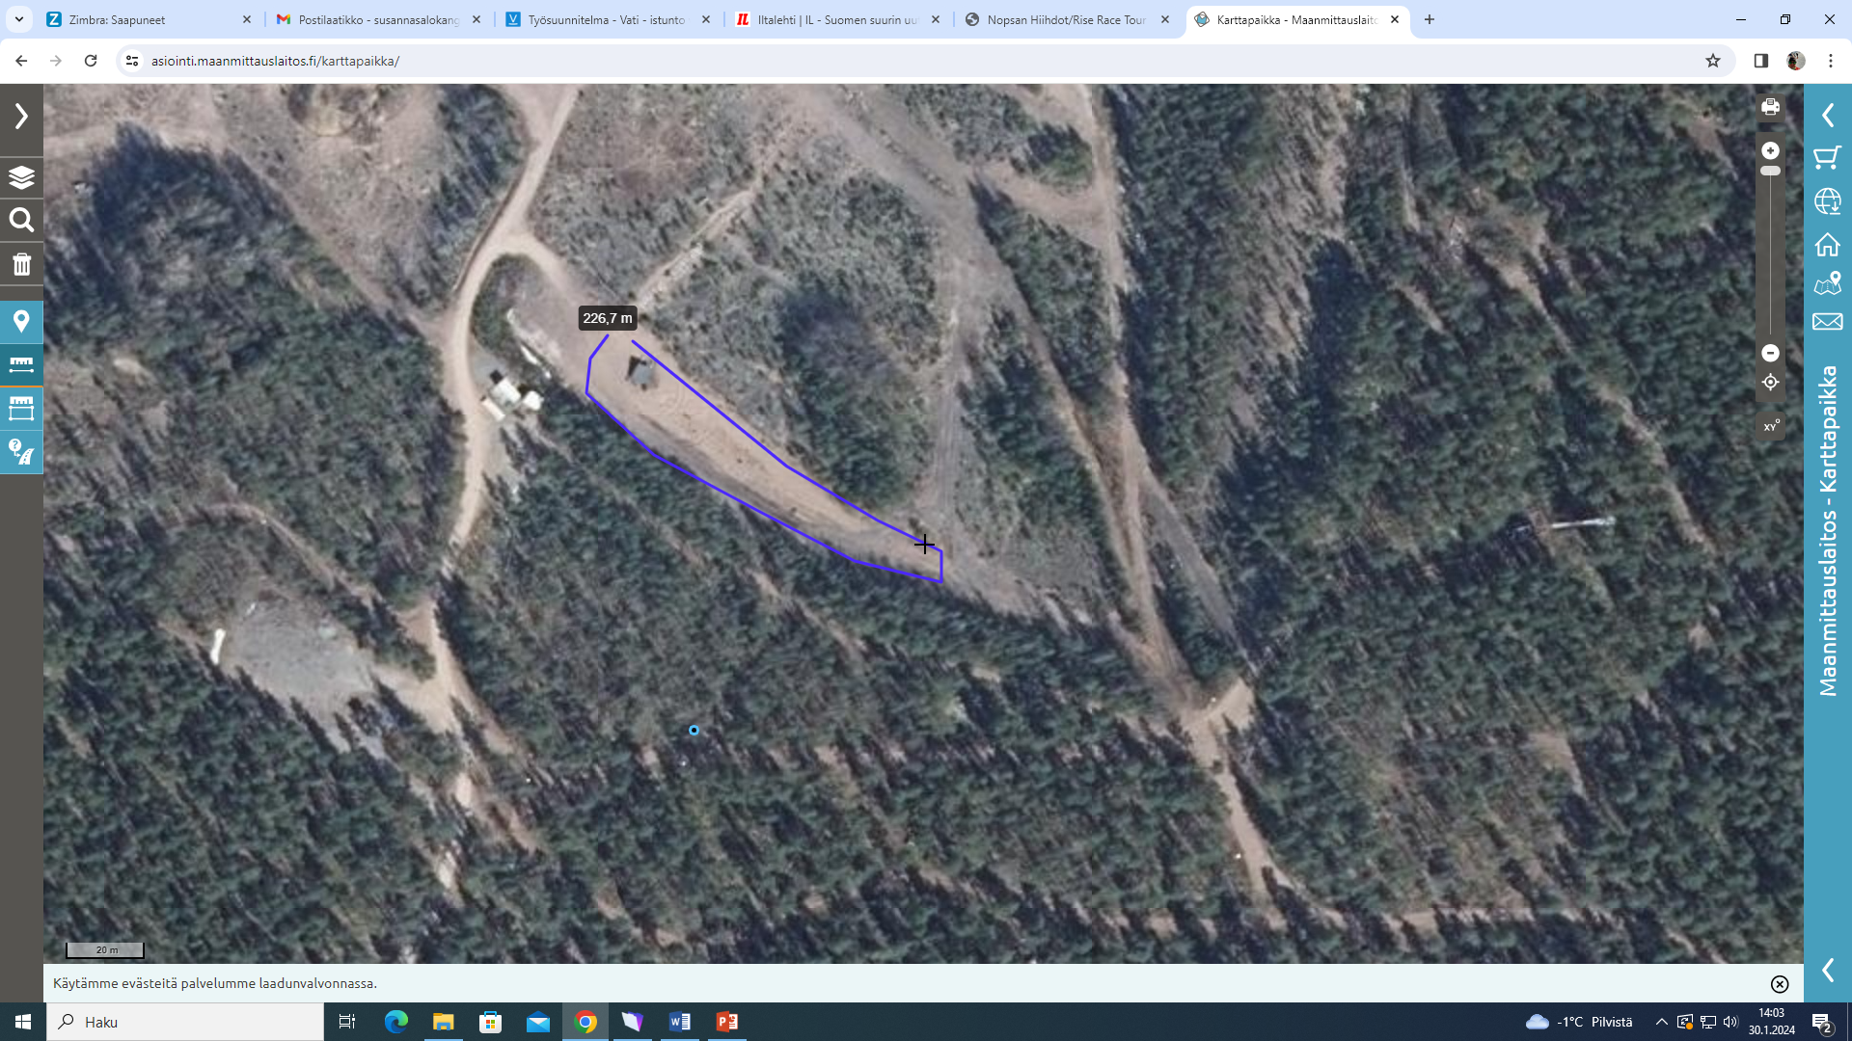
La 10.2 6V sarja kiertää lenkin 2x Su 11.2 Viestipäivänä 8v sarjalaiset kiertävät reitin kierroksen kerrallaan
500 m

Slide 4
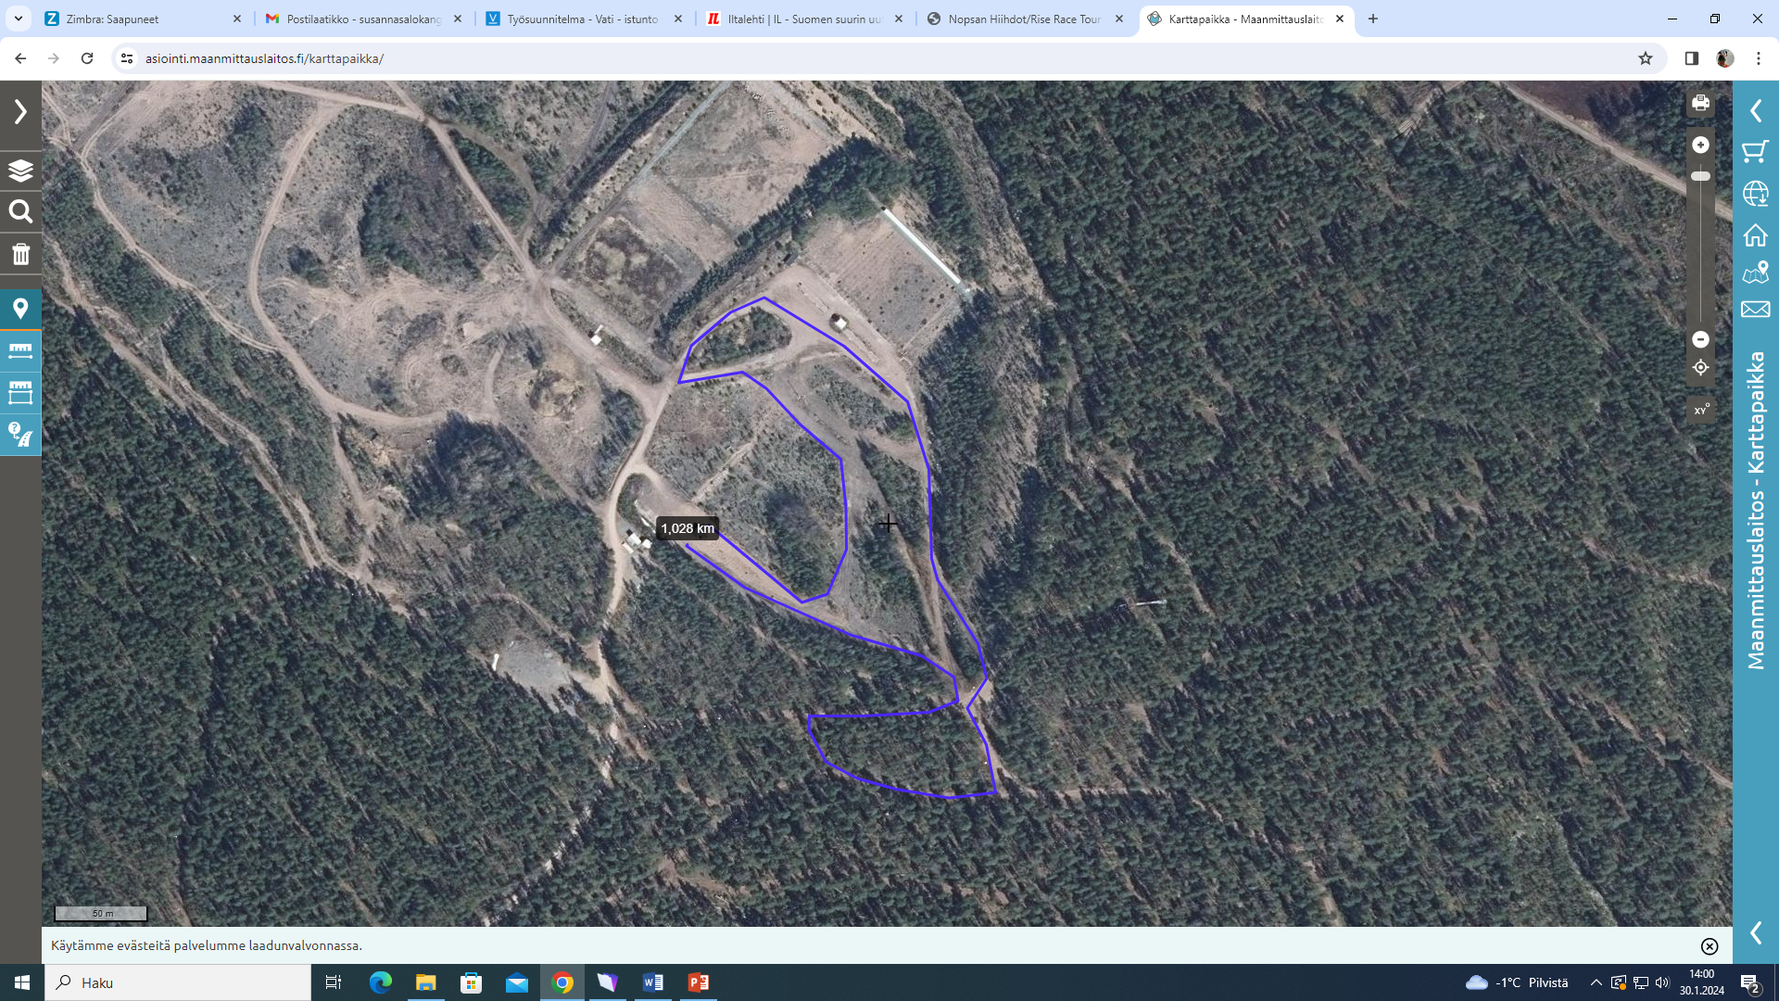
1 km

Slide 5
1,5 km

Slide 6
2,0 km

Slide 7
3,0 km

Slide 8
5,0 km

Slide 9
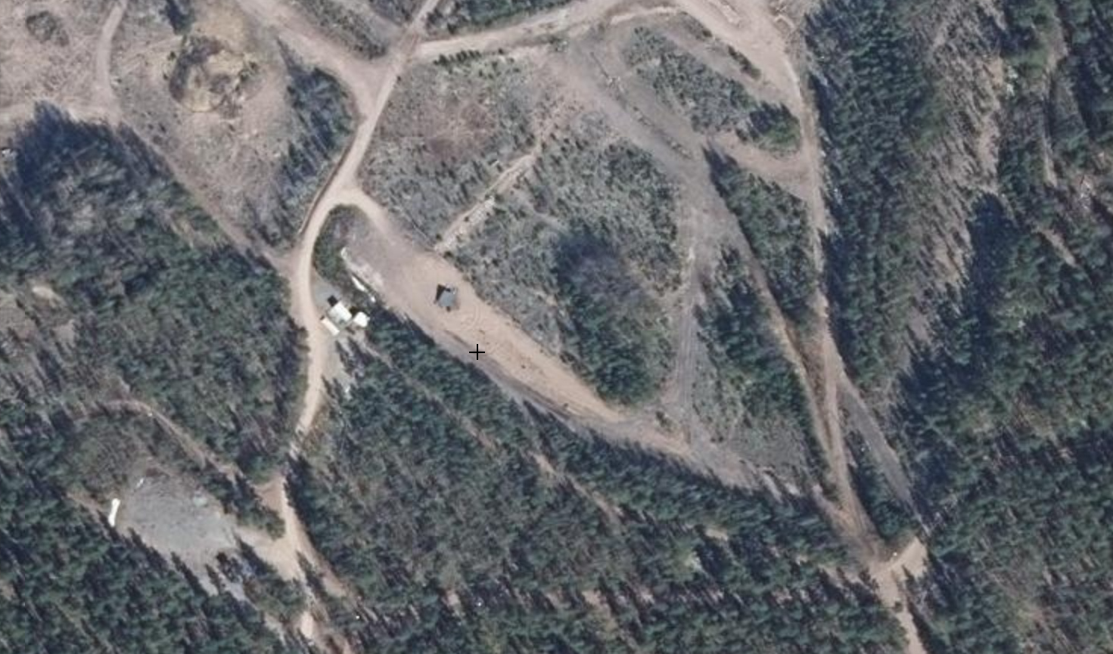
PM-viestit 11.2.2024
VAIHTO
MAALI
LÄHTÖ

Slide 10
Viestipäivänä maaliintulo kaikilla sarjoilla samaa reittiä. Hiihtämättä jää ns. hevosenkenkä ylhäältä.
8v sarjalaiset hiihtävät lähtöalueella helpotetun reitin.
12 sarjalaisten osuusmatka on noin 2km.
14 ja 16 sarjalaisten osuusmatka on noin 3 km.

Slide 11
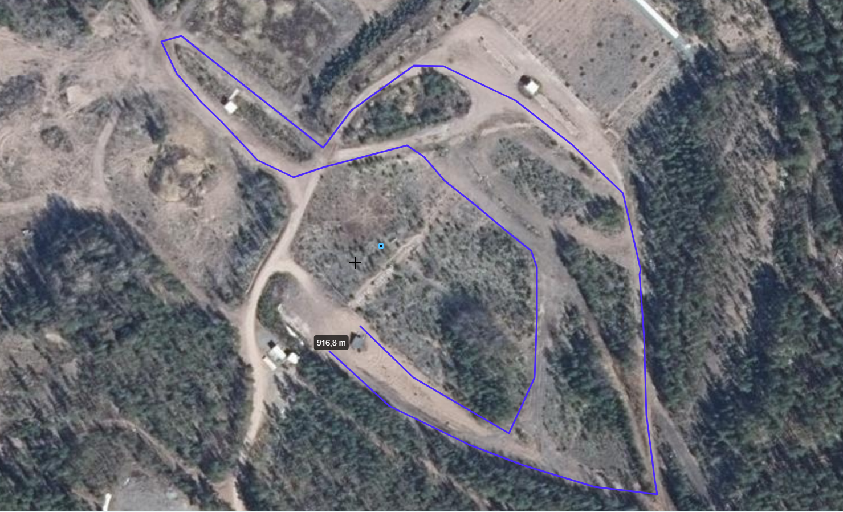
PM-viestipäivä 11.2.2024
pariviestisarjat 18v
ja vanhemmat

Slide 12
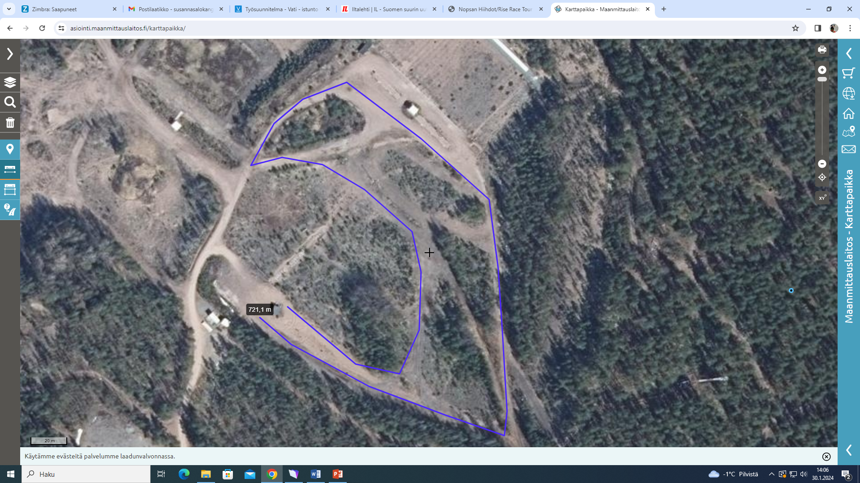
Viestipäivänä 11.2.2024
10v pariviestireitti

